Slide 1
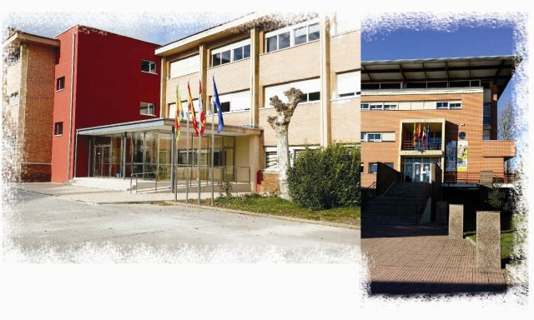
JORNADAS DE DIFUSIÓN DE LA
FORMACIÓN PROFESIONAL
CURSO 2016/17

Slide 2


¡Bienvenidos al IES GUARDO!
IES CONDES DE
SALDAÑA

Slide 3

¿QUÉ ES LA FORMACIÓN PROFESIONAL?
El sistema educativo actual permite elegir la opción educativa más adecuada a sus estudiantes
Y ahora
¿qué?
4º ESO

Slide 4


La formación con la que una persona accede al
mundo laboral actual juega un papel fundamental
en la posibilidad de encontrar un empleo
En la actualidad la FP son los estudios profesionales más cercanos a la realidad del mercado de trabajo
La formación profesional oferta más de 150 ciclos formativos que están agrupados dentro de 26 familias profesionales

Slide 5
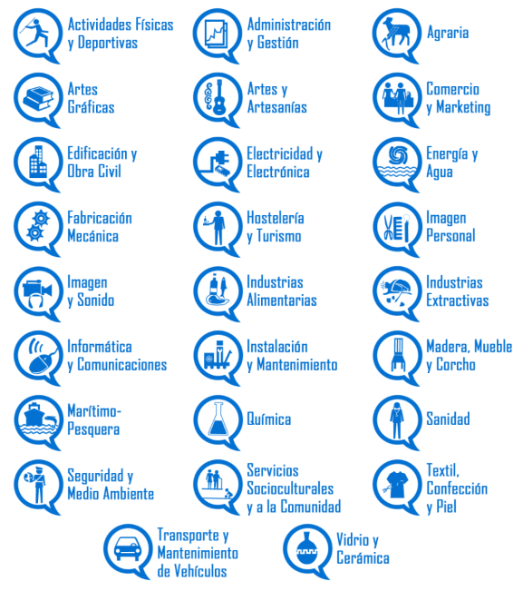
Familias profesionales
Dentro de cada familia profesional hay ciclos formativos de:
Ciclos de Formación Profesional Básica (FPB)
Ciclos Formativos de Grado Medio (CGM)
Ciclos Formativos de Grado Superior (CGS)

Slide 6

¿CUÁL ES LA OFERTA FORMATIVA DEL
IES GUARDO?
 | FAMILIA DE ADMINISTRACIÓN Y GESTIÓN |  | FAMILIA DE ELECTRICIDAD Y ELECTRÓNICA |  | FAMILIA DE INSTALACIÓN Y MANTENIMIENTO
FPB |  |  | Electricidad y Electrónica
CGM | Gestión Administrativa |  | Instalaciones Eléctricas y Automáticas |  | Mantenimiento Electromecánico
CGS | Administración y Finanzas |  | Sistemas Electrotécnicos y Automatizados

Slide 7



¿CÓMO SE ESTRUCTURAN LOS CICLOS FORMATIVOS?
Cada ciclo formativo tiene una serie de módulos profesionales que son el equivalente a las materias de la ESO
Todos los ciclos formativos poseen el en 2º curso un módulo llamado Formación en Centros de Trabajo (FCT) conocido coloquialmente como las prácticas en empresa

Slide 8
¿CÓMO SE ACCEDE A LA FP?
Y
¿QUÉ PUEDO HACER DESPUÉS?

Slide 9
Mundo Laboral
Desde cuarto de la ESO
Título Graduado en ESO
Acceso a un
Ciclo de
Grado Medio
Acceso a Bachillerato
Desde la FPB
Título Profesional Básico
Superando la Prueba de Acceso a CGM
Acceso a un Ciclo de Grado Superior

Slide 10
Desde Bachillerato
Título Bachillerato
Mundo Laboral
Desde un Ciclo de Grado Medio
Título Técnico
Acceso a un
Ciclo de
Grado Superior
Superando la Prueba de Acceso a CGS
Acceso a la Universidad
Desde la Universidad
Grado Universitario

Slide 11

¿QUÉ TE OFRECEMOS
EN EL IES GUARDO?
Una enseñanza enfocada a la vida laboral
Un trato personal y cercano
Una oferta formativa amplia
Una oportunidad de formarte y trabajar en nuestro entorno contribuyendo al desarrollo de nuestra comarca

Slide 12

PIENSA EN TU FUTURO
APUESTA POR LA FORMACIÓN PROFESIONAL
CONFÍA EN EL IES GUARDO

Slide 13


